Slide 1
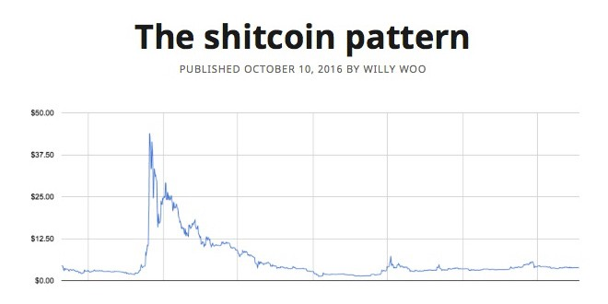
Conseils pour Débutants
LVL 0.3 BRH – Par Rogzy

Slide 2
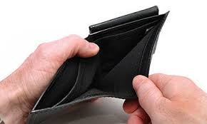
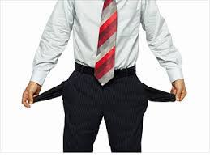
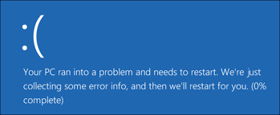
Éléments d’introduction
Financial
Surinvestissement
Manque d’éducation
Investissement avec de la dette
Trading ou Investissement ?
Taxes
Temporalités
Fraude et arnaque financière
Technologic
Perte d’une clé privée
Garde par un tiers
Manque de confidentialité
Sécurité en ligne
Mauvaise manipulation
Problème d’ordinateur
Perte de BTC suite à un hack
Il est facile de se tromper dans l’industrie du Bitcoin.
Chaque erreur peut coûter très cher, alors voici des conseils précieux issus de mes erreurs passées !
Certaines que j’ai faites, d’autres que j’ai vues , toutes bonnes à entendre.
Bicoin est pour tous
Indépendamment du niveau d’éducation , tout le monde peut comprendre et utiliser bitcoin.
Pas besoin d’avoir des antécédents en finance.
Pas besoin de savoir coder.
Vous pouvez être comme 90% des gens et juste utiliser Bitcoin d’une façon simple. .

Slide 3
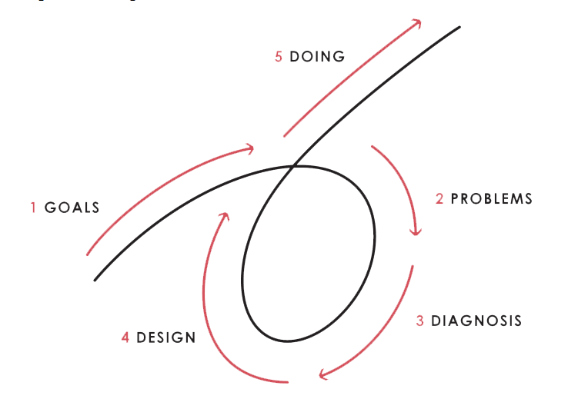
Stratégie d'investissement :
Il ya pas d’âge pour apprendre à investir.
Vous pouvez commencer avec un montant très faible et progresser avec le temps.
L’éducation est un voyage.
Chacun est différent. Basez-vous sur votre situation financière personnelle pour adopter les bonnes pratiques :
Achat moyen périodique
Levier (passer par un emprunt)
FOMO (peur de passer à côté)
Allouer un budget précis
L'objectif n'est pas un plan parfait, mais une structure à suivre et à respecter.
Vous ne voulez pas acheter sous l’emotion et la peur.Vous voulez suivre une stratégie que vous avez écrite sur un bout de papier. On veut éviter tout stress inutile
« Everybody is getting stupidly rich and you’re not. »
Régle d’or n°1 de l’investissement
N'investissez jamais plus que ce que vous pouvez vous permettre de perdre !
L'idée est que vous allez prendre tous vos revenus mensuels, supprimer votre paiement obligatoire (dettes et autres frais mensuels comme le logement), supprimer votre coût de la vie (nourriture).
Il ne vous reste plus que votre budget d'épargne. Si vous investissez plus que cela, un jour ou l'autre vous aurez des problèmes !
(C’est simplifié à l’extrême, je ne suis pas un conseiller financier)
Ray Dalio, Principle

Slide 4
Éviter ce qui est tendance.
Si vous décidez de vous aventurer dans les alt-coin, n’investissez pas dans le “nouveau truc tendance”. Ce sera le plus souvent juste une stratégie marketing & un FOMO.
Ce genre de chose descend aussi vite que ça monte. Concentrez vous sur Bitcoin.
Beaucoup de ICO et altcoin ne sont pas décentralisé et donc n’ont aucune valeur.
Avoir un plan précis
Trading
Investissement à court terme
Investissement à long terme
Holding (ne jamais vendre)
 | Trading | Investissement | Holding
Levier | Oui | Non | Non
Temporalité | Court terme | Court/moyen terme | Très long terme
Type d’actif | Contrat | BTC | BTC
Risque | Très haut | Haut | Haut
Difficulté | Très dur | Dur | Dur
Courbe d’apprentissage | Longue | Longue | Longue
Pertes potentielles | Illimitées | Limitées | Limitées
Plus adapté à | Certains | La plupart | Certains
Règle d'or de l'investissement n°2
Évitez ce qui est tendance. Soyez concentré sur le fait d’avancer en prenant des décisions rationnelles.
Si vous avez des doutes, laissez passer la nuit et parlez-en à vos proches. Il vaut mieux prendre son temps que de se précipiter. La meilleure stratégie est de progresser pas à pas.
Instruisez-vous sur la finance si besoin est.
“Pere riche, Pere pauvre” de Robert T.Kiyosaki est un bon départ.

Slide 5
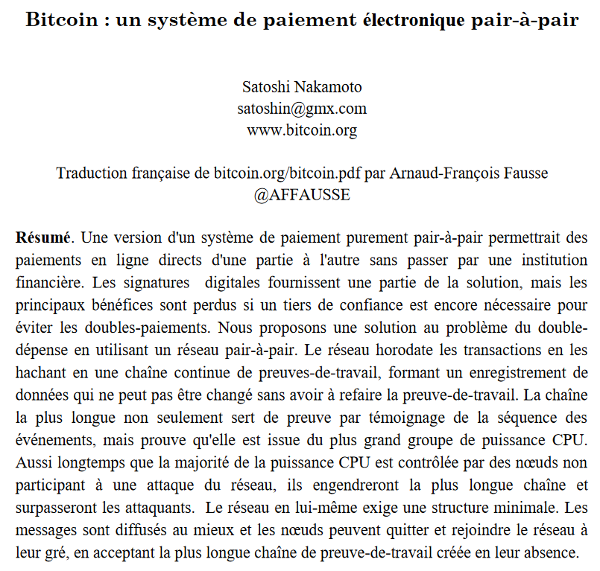
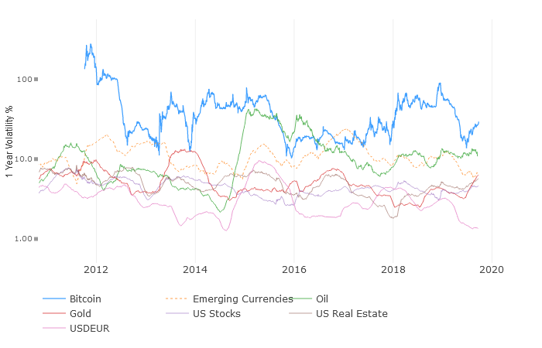
Commencez par vous renseigner :
Explorez le Terrier du Bitcoin pendant quelques heures. Lisez 2 ou 3 livres. Achetez 5 euros pour essayer. Explorez la bibliothèque et lisez Le White Paper. Regardez des documentaires et des vidéos. Ayez l'esprit ouvert.
Ensuite, et seulement une fois que vous aurez compris Bitcoin, commencez à planifier une stratégie pour obtenir une exposition en fonction de votre profil. Et souvenez vous que c’est mieux de travailler pour des bitcoins que d’en acheter.
Connaissez votre marché :
Le bitcoin est très jeune et volatile! Les choses changent vite et cela implique un certain risque. Bitcoin peut disparaitre, chuter vers 0 ou ne plus bouger pendant des années.
Évitez de vous endetter
N’investissez que ce que vous pouvez vous permettre de perdre ! Ne vous endettez pas sur une monnaie spéculative.
Bitcoin White paper – Satoshi Nakamoto
Bitcoin Volatilité vs autre actifs
Règle d’or n°3 de l’investissement
La planification & avoir une vision long terme est essentielles pour réussir en finance. Planifiez et ne prenez pas trop de risques.
Le but est d ’éviter des échecs mortel tout en accumulant les succés.
charts.woobull.com

Slide 6
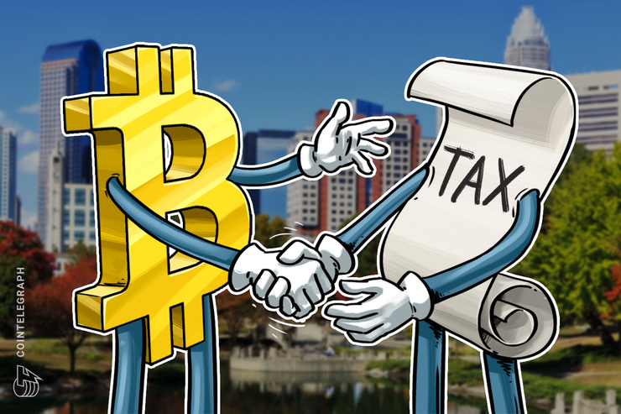
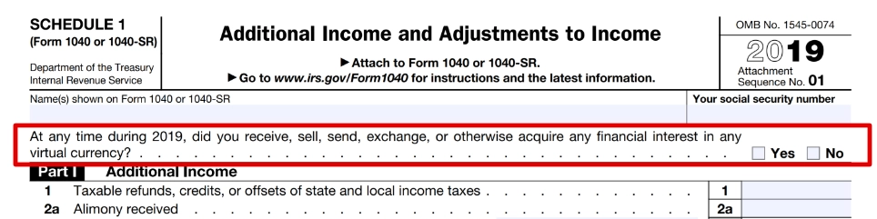
Petit conseil:
Citation du meilleur :
“ Si vous n’êtes pas prêts à garder une action pendant dix ans, ne pensez même pas à la garder pendant dix minutes”
Warren Buffet
S’axer vers le long terme est souvent meilleur
Suivre le marché en temps réel est très compliqué. C’est un travail à temps plein.
Soyez TRÈS prudent avec l'administration fiscale.
Chaque pays a ses spécificités, renseignez-vous sur la législation en vigueur chez vous, notamment au niveau des taxes. Vous ne voulez pas devoir plus d’argent au gouvernement que vous en gagnez, tout ça à cause d’un mauvais planning !
The block

Slide 7
Gestion d’une clé privée :
La première cause de perte de bitcoins est due à la mauvaise gestion de la clé privée.
La clé privée est une liste de 24 mots qui représentent le backup de vos Bitcoins.
Il est vital d’être très vigilant avec. Nous en parlerons plus en détail dans un chapitre futur.
The wired
Règle d’or Crypto n°1:
Pas votre clé, pas vos bitcoins.
Une clé en bitcoin représente la propriété du bitcoin.
Si vous détenez votre clé, vous avez alors retrouvé votre souveraineté financière et vous êtes responsable de la sécurité de votre propre argent.
A l'inverse, vous laisserez tout votre argent à la banque.
Ne pas garder vos Bitcoins dans un échange (plateforme de change)
C’est la plateforme qui les détient et qui en a le contrôle, pas vous !
La plateforme peut faire faillite
Vos bitcoins peuvent être confisquer
La plateforme peut se faire hacker

Slide 8
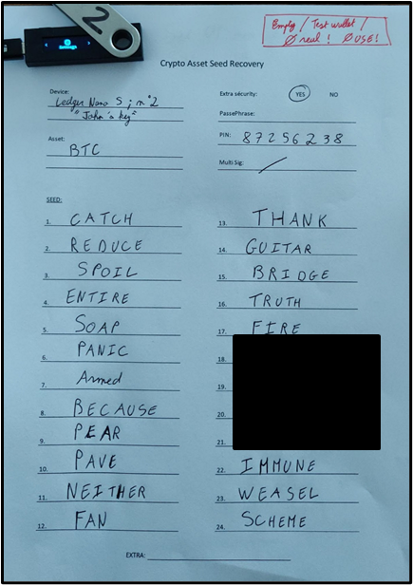
En cas de perte d’une clé privée
Si vous perdez votre clé, c’est terminé vous perdez votre argent.
Vous devez suivre les meilleures pratiques de l’industrie et surtout ne
vous aventurez pas dans des stratégies complexes comme :
Couper la clef privé en différents morceaux séparés
Essayer de le mémoriser pour toujours
L’enterrer dans la forêt
Créer votre propre portefeuille
Conseil:
Ne faites pas trop compliqué, le bitcoin est déjà assez risqué comme ça. Ecoutez les experts
Gardez un inventaire très clair et surtout faites en le suivi.
Cela vous sera très utile pour votre plan de succession et pour remplir votre déclaration d'impôts.
Exemple d’un clé privée.

Slide 9
Quand vous utilisez Bitcoin
Restez discret :
Évitez d’en parler. Vous devenez une cible et vous augmentez le risque qu’on vous agresse, vous ou votre famille. Vous ne crieriez pas sur les toits que vous gardez des liasses de billets sous votre matelas, alors ne le faites pas avec Bitcoin... !
Soyez vigilant avec les adresses
Avec le bitcoin, toute transaction est irrémédiable. Vérifiez et revérifiez que vous avez rentré la bonne adresse et la bonne blockchain! Cela peut faire peur au début et c’est normal. Procédez à une transaction test avec une très faible montant pour être plus serein par la suite.
Securité:
La meilleure sécurité est le secret. Inutile de le crier sur les toits
3Dkmwts9A6XFQs9Z7psmEE6izozkfqc3hr
3NrXpKxXRd5DHFDGUtKtcW8HBME8Ye5svu
BONNE CHANCE ☺ J’espère que vous me suivrez dans le terrier Bitcoin et me laisserez vous apprendre comment sans risque acquérir et sécuriser vos premiers bitcoins!
(Exemple d’une adresse (l’adresse de ma donation)

Slide 10
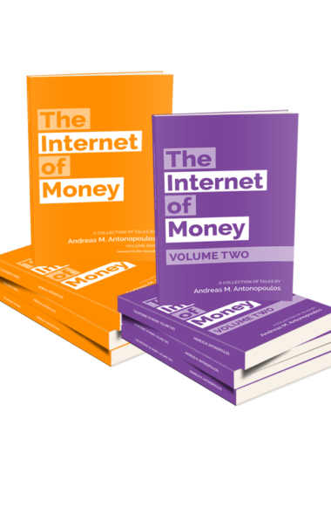
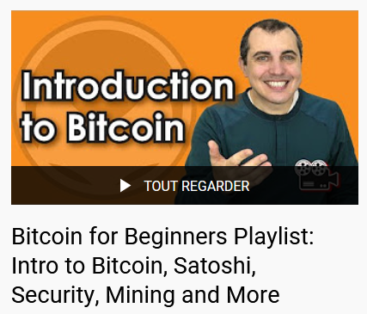
Guide du Bitcoin pour débutants
Chez Découvre Bitcoin, Je vous aiderai:
Choisir le portefeuille adapté à vos besoins
Créer une sécuritée adéquate
Créer un plan d'héritage Bitcoin.
Si c'est votre première fois dans l'espace Bitcoin. Je vous recommande de lire, regarder ou écouter certaines œuvres d'Andreas Antonopoulos.
Il a été un éducateur de bitcoin pendant de nombreuses années et a plus de 500 vidéos sur le sujet. Il vous donnera une explication claire et facile à comprendre sur ce qu'est le bitcoin et pourquoi nous en avons besoin.
Andreas a été mon point d'entrée dans l'industrie du bitcoin et m'a donné une bonne base sur laquelle je peux m'appuyer. Découvrez-le/ @anntonop
Procurez-vous les livres d’Andreas.
Regardez la Play-liste pour débutants d’Andreas:
Ecoutez Peter Mccormack: Beginner’s guide to Bitcoin

Slide 11
Guide de l’investissement pour débutants
On n’apprend pas à investir à l'école. C'est pourquoi c’est souvent considéré comme fou, risqué et inaccessible par le citoyen moyen. Pour vous protéger, il est préférable de demander l'aide d'un banquier ...
C’est une erreur.
Il n'y a pas d'âge pour commencer à suivre une formation en matière d'investissement et apprendre comment fonctionnent l'argent et le système financier. Il n'est pas nécessaire d'aller en profondeur, il suffit d'avoir une idée générale pour pouvoir prendre une décision adéquate basée sur des faits et non sur l'ignorance.
Cela vous aidera beaucoup au cours de votre vie, car vous vous rendrez compte quand quelqu'un vous escroque de l'argent avec un mauvais produit d'investissement (comme une banque).
The Investors Podcast –
C’est plus poussé
Mais ça vous donnera une bonne idée du degré de complexité du monde de la finance.
Si vous êtes déja dans la finance ou si vous aimez beacoup ça, écoutez quelques-uns de leurs épisodes. Certains parlent de Bitcoin.
Vous ne devriez pas faire de trading.
Le trading (négoce) est un travail à plein temps qui implique beaucoup de stress, de risques et de maîtrise de soi. Il n'est pas fait pour tout le monde et pourrait vous faire courir de sérieux risques. Si vous voulez quand même l'essayer, alors, suivez au moins quelqu'un avec de la dignité et du bon sens comme Mark à Ukspreadbetting.
Rich Dad, Poor dad – Robert T Kiyosaki
Bonne première introduction au monde de l’investissement. Parfait pour tous.

Slide 12
Pour aller plus loin :
Sur le même sujet:
Animé du jour:
PASSER LE TEST
« Terror in Resonance»
Plongez dans le terrier du lapin Bitcoin:
Dans le Terrier du Bitcoin, nous croyons que l’éducation doit être gratuite et accessible à tous.
Alors s’il vous plait, profitez de notre contenu éducatif sur Bitcoin sans rien payer!
www.DecouvreBitcoin.fr
Suivez-nous sur

Slide 13
Extra ressources :
Education en Bitcoin pour débutant
https://www.youtube.com/user/aantonop
https://www.whatbitcoindid.com/the-beginners-guide-to-bitcoin
https://bitcoin.org/
The Internet of Money volume 1 & 2 – Andreas Antonopoulos
Education en Fincance pour débutant
Rich Dad, Poor Dad - by Robert T.Kiyosa
https://www.investopedia.com/financial-term-dictionary-4769738
https://www.theinvestorspodcast.com/
https://www.youtube.com/user/ukspreadbetting
https://www.irs.gov/
https://www.investopedia.com
Services:
https://keys.casa/
https://www.tradingview.com
https://charts.woobull.com
https://www.blockchain.com/explorer
Merci d’avoir suivi la classe :)
Si vous désirez nous contacter: contact@decouvrebitcoin.com
Pour nous aider, faites des remarques, corrigez des erreurs et proposer plus de liens & ressources pertinentes. Merci d’utilizer ce lien: https://bit.ly/3gXPrtH
Notre contenue est gratuite et il n'y a pas eu de sponsors. Faites attention à vous et gardez vos clefs proches de vous.
Notre travail est licensé sous CC BY-SA
V1.1 23/07/2020 Rogzy
Pourquoi la vie privée est importante
https://github.com/jlopp/physical-bitcoin-attacks?mc_cid=f198bff0a0&mc_eid=e245cfa3e2
https://whyprivacymatters.org/

Slide 14
Avertissement
Les cryptomonnaies sont des produits risqués
Tout notre contenu est à but purement pédagogique et informatif. Le bitcoin est un actif hautement spéculatif et nous conseillons de discuter avec votre conseiller financier avant de prendre une décision importante. Prenez garde aux arnaques et prenez en compte le risque.
N'investissez que ce que vous pouvez vous permettre de perdre. Les performances financières passées ne sont pas représentatives des performances à venir.
L'industrie des cryptomonnaies est pleine d'arnaques. Ne faites pas confiance aux inconnus (même pas à nous) et ne divulguez pas votre clé privée. Les informations fournies sur ce site ne doivent pas être votre seule référence. Vérifiez et croisez vos sources.
Nous ne sommes pas intéressés dans des partenariats avec des altcoins.
Notre travail est licensé sous CC BY-SA. Nous sommes un fournisseur de contenu indépendant qui n'est pas engagé auprès d'une ICO ou autre cryptomonnaie centralisée.
Nous ne demanderons jamais vos informations personnelles (SEED & clé, nom, adresse, KYC, etc...). Par souci de transparence, nous détenons bien des bitcoins.
Le projet Le Terrier du bitcoin est une activité de la société CEVEX sas. Nous ne sommes pas responsables des pertes liées aux arnaques, aux clés perdues et aux mauvais investissements.
Pour plus d'informations, visitez notre site ou contactez-nous directement.
www.DecouvreBitcoin.com
contact@decouvrebitcoin.com

